Slide 1
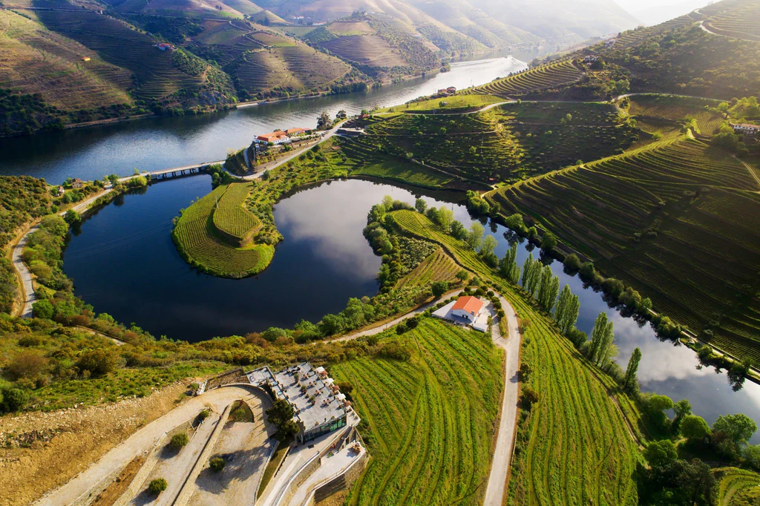
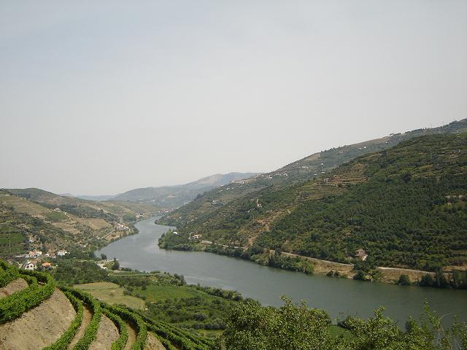
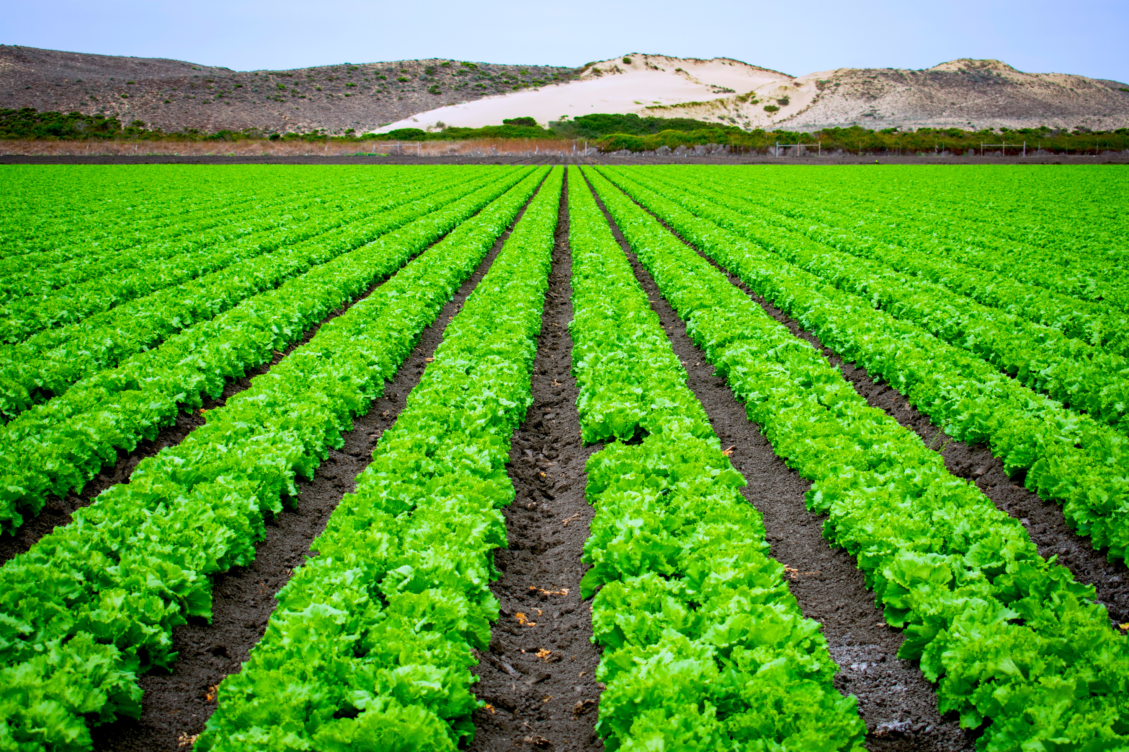
VINUL DE PORTO

Slide 2

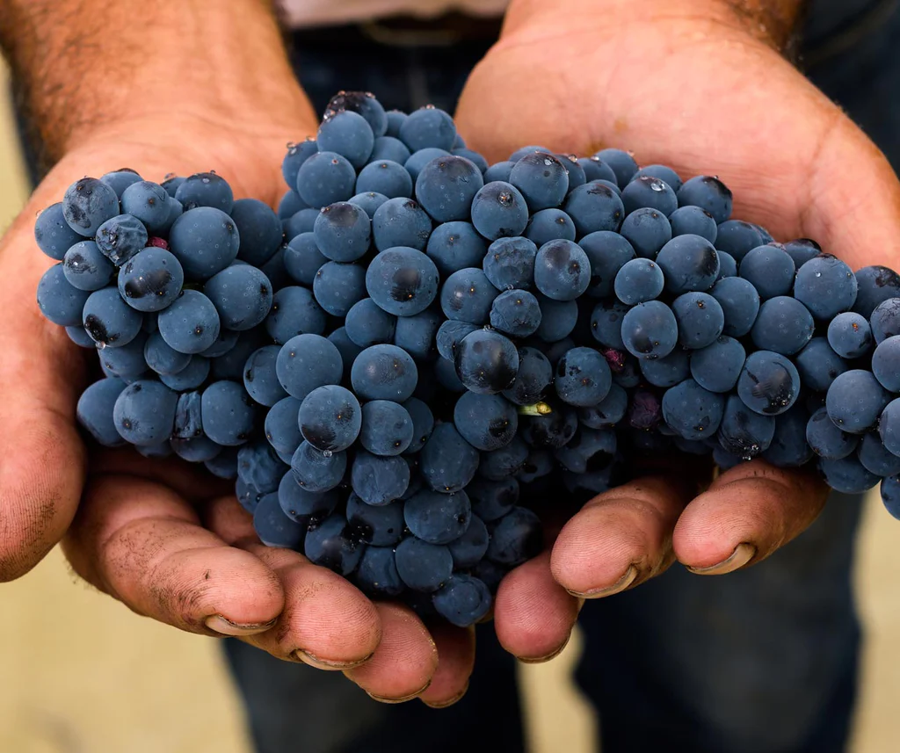
Istoria vinului de Porto
  Vinul de Porto este unul dintre cele mai celebre vinuri din lume și al treilea cel mai vechi vin cu origine controlată atestată în 1756, după Chianti ( 1716) și Tokay (1730). Acest vin de Porto e un vin roșu, fortificat, cu un conținut ridicat de alcool și arome mai intense și mai persistente decât cele ale unui vin clasic.
  Povestea celebritații lui începe în jurul anilor 1700 când relațiile foarte tensionate dintre englezi și francezi au dus la boicotarea importurilor de vin franțuzesc în Anglia. Englezii aveau nevoie de alt producător și furnizor de vinuri. În căutările lor, englezii au dat de un vin portughez, din zona Douro, un vin pe gustul lor care putea înlocui cu brio rafinamentul vinurilor franțuzești.

Slide 3

Povestea vinului de Porto
Portugalia este una dintre cele mai vechi zone viticole din Europa. Vinul de Porto provine din podgorii aflate în jurul râului Douro. Situate în nordul Portugaliei, acestea se află într-o zonă deluroasă foarte versatilă, cu un microclimat specific ce favorizează creșterea unor soiuri anume de struguri folosite doar la producerea vinului de Porto. Porto este orașul port care se afla la gura de vărsare a râului Douro în Atlantic. Centru zonei de producție se află în jurul localitaților Pinhao, Sao Joao da Pesqueira. Zona viticolă este subclasificată în 3 teritori cu 3 producții diferite:
  Baixo Corgo – este zona cea mai ploioasă și cea mai răcoroasă dintre cele 3 regiuni. Vinurile care provin de aici sunt ușoare și tinere.
  Cima Corgo – este un teritoriu mai arid.. Sunt vinuri concentrate, aromate și pretabile la învechire
  Douro Superior – este zona cea mai estică și mai puțin cultivată.
Situată de-a lungul graniței cu Spania, Douro Superior are cea mai aridă climă dar cu podgorii de cea mai înaltă calitate. De aici provin majoritatea vinurilor Vintage Porto

Slide 4
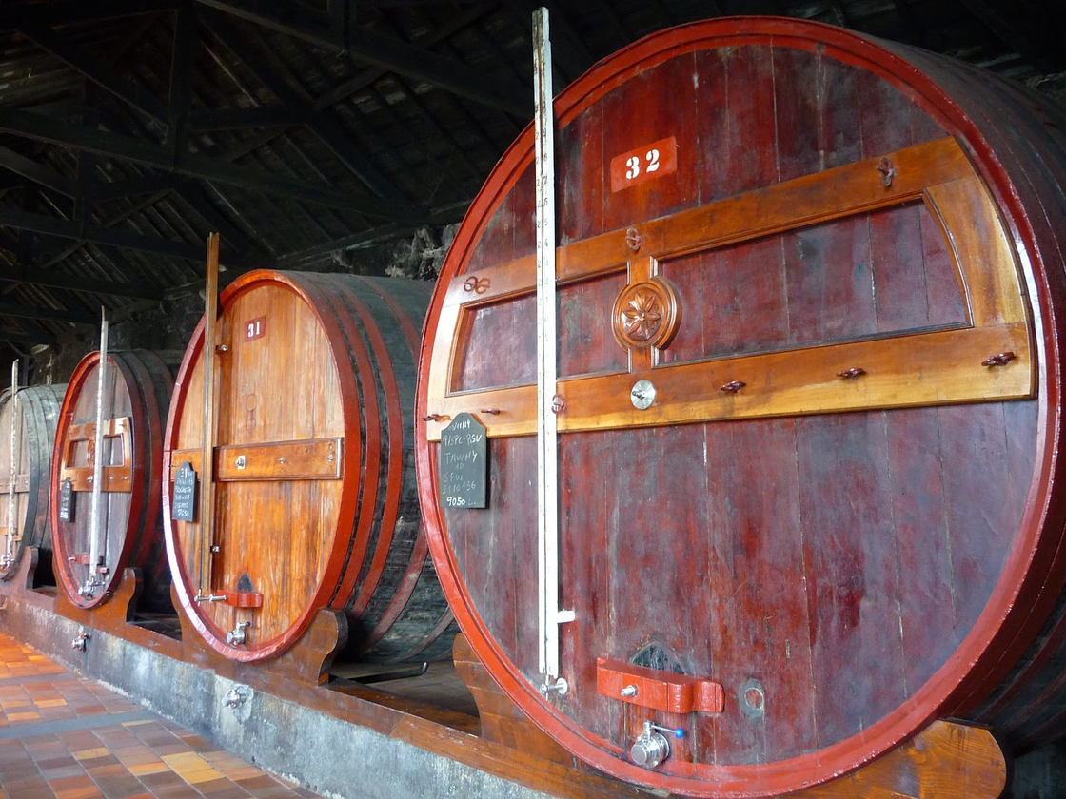
Cum se produce vinul de Porto?
Vinul de Porto este un vin fortificat, al cărui proces de fermentație este stopat cu ajutorul unui aguardente – un distilat din struguri, similar cu brandy. În acele vremuri, drumul spre Anglia era lung atât pe mare, cât și pe uscat. Fiind un vin dulce, de cele mai multe ori, datorită condițiilor precare de transport, acesta își continua fermentația până la oțetire. Rezultatul – multe transporturi ajungeau compromise la destinație. Nu e consemnat cine a găsit soluția adăugării acestui aguardente dar astfel producătorii au reușit să păstreze aroma și dulceata vinului și chiar să crească procentul de alcool până la 19-20%. Astfel începe istoria vinului de Porto, așa cum îl cunoaștem azi.

Slide 5
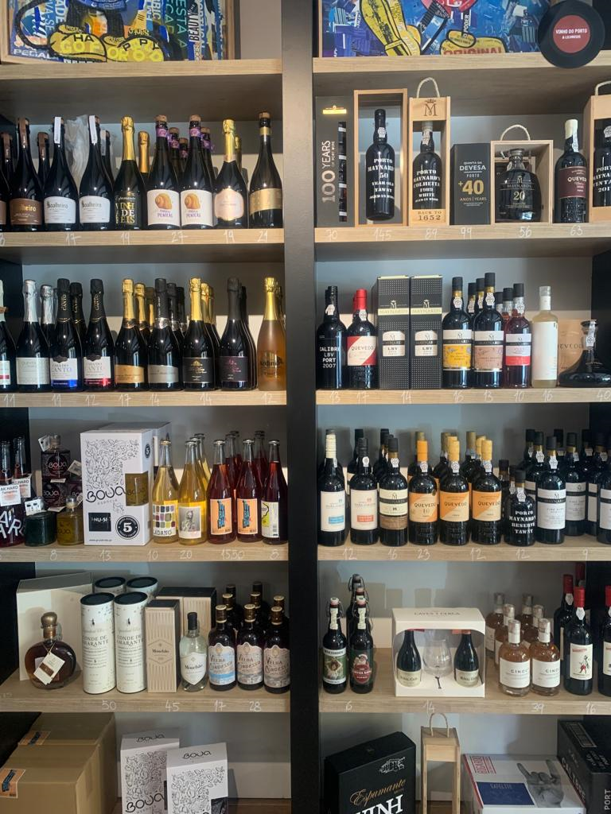
Tipuri de vin de Porto
Vin de Porto roșu (Ruby Port), cu arome de fructe de pădure și ciocolată
Vin Tawny Port de culoare brună și mai dulce, cu arome de caramel și nuci. Diferența dintre Ruby Port și Tawny Port este dată de butoaiele folosite pentru învechire.
Vin Porto Alb cu puțină aciditate și arome mai strălucitoare, cum ar fi sâmburoase, mere, coajă de citrice și nuci prăjite.
Vin de Porto Rosé, un nou tip de vin de Porto cu arome de căpșuni, violete și caramel.

Slide 6
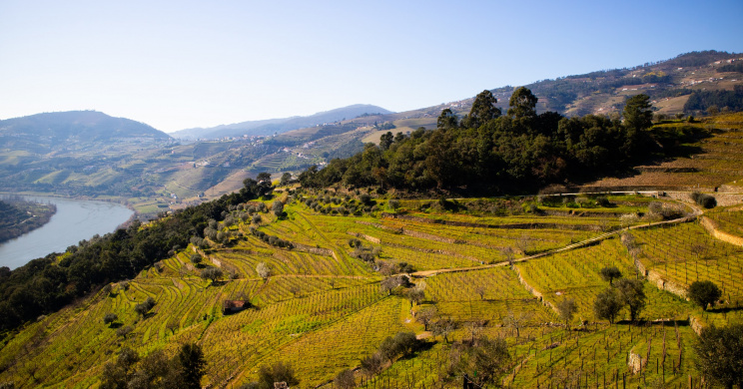
Cele mai imortante podgorii din Valea Douro :
  Quinta da Gricha
  Quinta de la Rosa
  Quinta do Crasto
  Quinta da Pacheca
  Quinta Nova Nossa Senhora do Carmo
  Quinta do Vallado

Slide 7
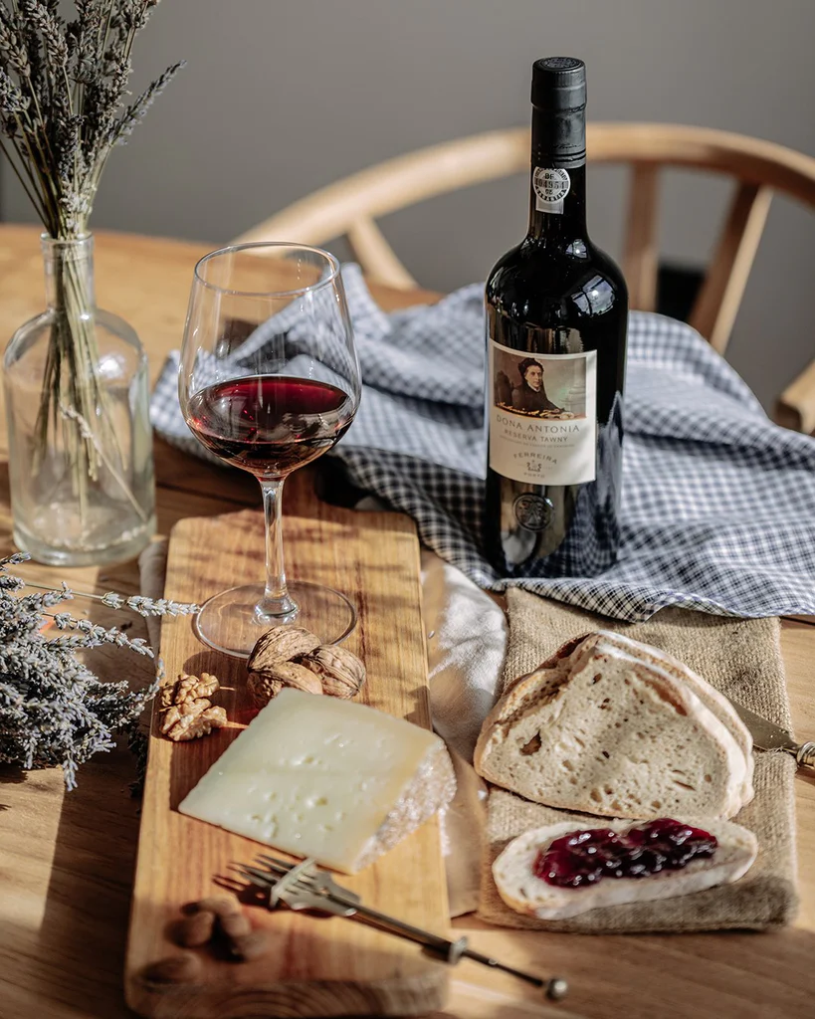
Cum se consumă vinul portughez?
Vinul de Porto este cu siguranță un vin sofisticat. Arome intense, atât fructate și florale, cât și lemnoase, consistente, picante, pe un fond dulce și intens alcoolizat pentru un vin. Vinul de Porto se servește intr- un pahar specific, mai mic decât un pahar clasic de vin, care asigură că oxidarea și evaporarea sunt reduse la minimum. Dacă nu găsiți pahare de vin Porto, puteți utiliza și pahare de Sherry sau pahare de vin pentru desert.
La masă, vinurile albe seci sunt servite reci între 10-12 grade Celsius, ca aperitiv. Vinurile roșii mai vechi merg după masă, la temperatura camerei, alături de brânzeturi fermentate, alune sau migdale, însă pot fi servite și alături de o tartă cu gem sau fructe confiate. Vinurile mai tinere merg alături de o dulceață de smochine, o tartă cu pere, fructe proaspete puternic aromate sau ciocolată.

Slide 8
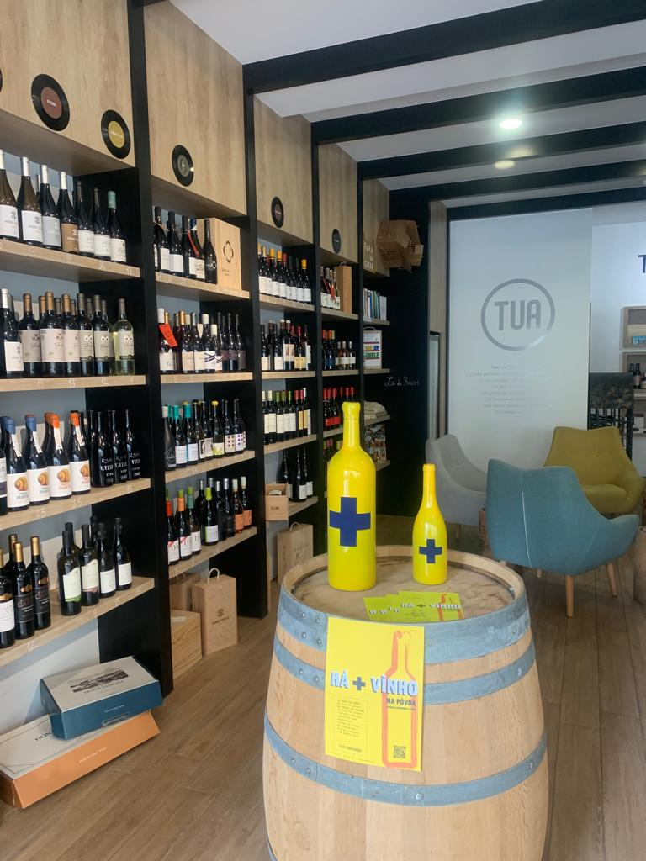
MULȚUMIM!

